Slide 1
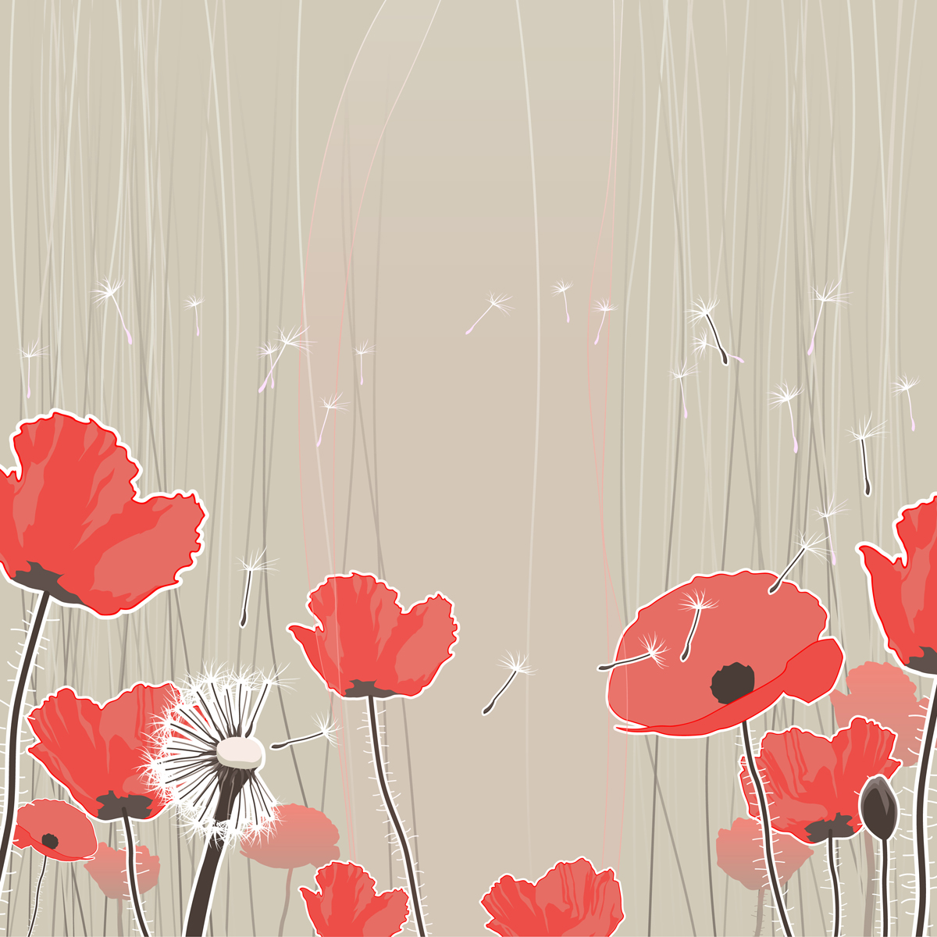
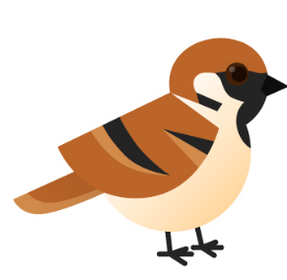
Opdracht 1
Uit kleurige bloemen halen de bijen lekker sap om honing van te maken. Soms krijgt de kabouter honing van zijn vriendjes de bijen. De kabouter eet het dan op een stukje brood. Hebben jullie wel eens honing geproefd?
Smeer maar wat honing op een stukje brood en ga het maar eens proeven.

Slide 2
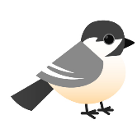
Opdracht 2
De kabouter houdt veel van madeliefjes, gras, bomen, vogels, paardenbloemen en nog veel meer. Maar weet je waar hij een hekel aan heeft? Aan papiertjes, blikjes,sigarettenpeuken, plastic zakjes en andere rommel.
Zullen wij de kabouter helpen het hier schoon te maken? Er liggen grijpers en plastic zakken klaar voor jullie.
Wat zal de kabouter blij zijn als het schoon is. En jullie?

Slide 3
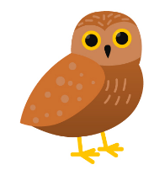
Opdracht 3
Als het waait ruist de wind door de bomen. De bladeren gaan dan ritselen. De kabouter zegt dan:’’Hoor de wind zingt een lied.”
Kunnen jullie zelf ook een liedje zingen?
De kabouter hoort jullie lied heel graag!.

Slide 4
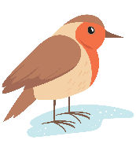
Opdracht 4
De kabouter draagt zelf vaak een groene jas en een bruine broek.
Zien jullie deze kleuren op de boomstam? Kun je nog andere kleuren vinden? Voel eens aan de boomstam: wat is gladder, je wang of de boom? Kun je ook een holletje in de boomstam vinden?
Daar kruipt de kabouter zo graag in!

Slide 5
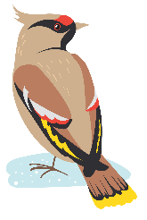
Opdracht 5
De kabouter loopt overdag soms heerlijk op zijn blote voeten buiten. Het gras kriebelt dan zo lekker aan zijn teentjes. Doe dat ook maar eens! Trek je schoenen en sokken uit en voel eens lekker hoe het gras aan je tenen kriebelt.
Kriebelt het lekker?
Is het gras droog of nat?

Slide 6
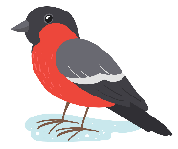
Opdracht 6
Ook al is een kabouter al heel oud, toch kan hij nog goed onthouden. Dat komt vast omdat hij dit onthoudspelletje vaak speelt. Het spel gaat zo:
Hier liggen allemaal dingen die met de zomer te maken hebben.
Vertel maar wat er ligt. Doe dan je ogen dicht.
Ondertussen wordt er iets weggepakt.
Ogen open: wie weet wat er ontbreekt? Nu mag iemand van jullie iets wegpakken terwijl de rest zijn ogen weer dicht heeft.

Slide 7
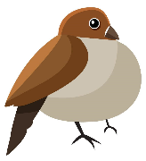
Opdracht 7
Kabouters geven elkaar soms een ketting of ring cadeau. Ze maken er ze van grassprieten of bloemetjes.
Maak een klein gaatje in de stengel en trek daar de volgende stengel doorheen. Zo rijg je een ketting.
Zullen wij dat ook eens proberen? Ga maar madeliefjes of paardenbloemen of lange grassprieten zoeken.

Slide 8
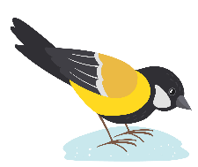
Opdracht 9
Bij mooi weer gaat de kabouter languit in het gras liggen. Hij kijkt graag naar de lucht, de wind en de wolken. De wolken lijken soms een beetje op een hand, op een beer of zomaar iets geks.
Zien jullie nu wolken? Welke kleur hebben ze?
Lijken ze op iets?

Slide 9






zoekkaart
Zoek de
vogelvriendjes
kabouterpad

